Slide 1


RATA SOLAR
Zgjidhje inovative dhe efiçiente të energjisë solare për Kosovën dhe rajonin — duke ndërtuar një të ardhme të qëndrueshme, një sistem në të njëjtën kohë.
DISTRIBUTOR ZYRTAR FRONIUS NË KOSOVË

Slide 2


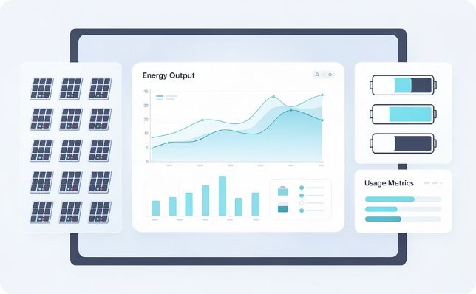

Shërbimet Tona Kryesore
Rata Solar ofron një gamë të plotë shërbimesh — nga konsultimi fillestar deri tek mirëmbajtja afatgjate — për të siguruar që çdo sistem solar të funksionojë me efikasitet maksimal dhe të japë rendiment optimal gjatë gjithë jetëgjatësisë së tij.
Dizajn dhe Konsulencë
Instalim i Sistemeve Fotovoltaike
Mirëmbajtje dhe Monitorim
Hartojmë projekte teknike të personalizuara bazuar në nevojat specifike energjetike të çdo klienti. Ekipi ynë i ekspertëve analizon konsumin, orientimin e ndërtesës dhe kushtet lokale për të projektuar sistemin ideal — duke maksimizuar prodhimin e energjisë dhe kthimin e investimit.
Kryejmë instalime profesionale të sistemeve të paneleve solare për projekte rezidenciale dhe komerciale. Ofrojmë zgjidhje on-grid, off-grid dhe hibride, duke u përshtatur me çdo kërkesë dhe infrastrukturë ekzistuese me standarde të larta cilësie dhe siguri.
Pas instalimit, ofrojmë shërbime të vazhdueshme monitorimi dhe mirëmbajtjeje për të garantuar performancën maksimale të sistemit. Qasja jonë proaktive identifikon dhe zgjidh çdo problem para se të ndikojë në efikasitetin operacional afatgjatë të sistemit tuaj.
Si distributor zyrtar i Fronius në Kosovë — markë austriake e njohur botërisht për performancë të lartë dhe teknologji inteligjente — Rata Solar garanton invertorë të cilësisë premium me mbështetje të plotë teknike dhe garanci afatgjatë.

Slide 3


Na Kontaktoni
Jeni gati të bëni hapin e parë drejt pavarësisë energjetike? Ekipi i Rata Solar është i gatshëm t'ju ndihmojë me konsultim të personalizuar, pa asnjë detyrim. Na kontaktoni sot dhe zbuloni zgjidhjen solare që i përshtatet nevojave tuaja.
Pse Rata Solar?
📍 Adresa
Distributor zyrtar Fronius në Kosovë
Ekip i certifikuar dhe me përvojë
Zgjidhje të personalizuara për çdo nevojë
Mbështetje teknike pas instalimit
Cilësi austriake me çmime konkurruese
Përroi i Njelmët, Nr 3
Prishtinë, Kosovë
📱 Telefon
+383 (0) 49 815 500
✉️ E-mail
info@ratasolar.com
🌐 Website
www.ratasolar.com

